Slide 1
Geschichten erzählen
Using the simple past (imperfect)
Revisit hard and soft [ch]
Y9 German
Term 3.2 - Week 5 - Lesson 67
Heike Krüsemann / Rachel Hawkes
Artwork: Steve Clarke
Date updated: 5 / 5 / 22
Notes:
Artwork by Steve Clarke. All additional pictures selected are available under a Creative Commons license, no attribution required.
Native-speaker teacher feedback provided by Stephanie Cross.
Learning outcomes (lesson 1):
Consolidation of SSC [ch]
Introduction to the simple past
Word frequency (1 is the most frequent word in German):
9.3.2.5 (introduce) aß [323] begann [251] fressen [2927] ging [66] hieß 126] kam [62] lief [252] sah [79] sprang [1431] Apfel [3490] Stein [1181] plötzlich [456]
9.3.2.1 (revisit) darauf, drauf [194] dafür [175] damit [119] davor [1479] darüber, drüber [283] drohen [925] entstehen [264] informieren [1515] sich informieren (über) [1515] Hilfe [481] Natur [739] Schutz [1152] Wetter [1881] Umwelt [1664] extrem [1127]
9.2.1.5 (revisit) einschlafen [2680] mitnehmen [1459] konnte, konntest [23] musste, musstest [43] wollte, wolltest [57] April [1004] Mai [1048] November [1273] September [1035] Zahn [1871] wach [3153]
Source: Jones, R.L & Tschirner, E. (2019). A frequency dictionary of German: Core vocabulary for learners. London: Routledge.
The frequency rankings for words that occur in this PowerPoint which have been previously introduced in NCELP resources are given in the NCELP SOW and in the resources that first introduced and formally re-visited those words.
For any other words that occur incidentally in this PowerPoint, frequency rankings will be provided in the notes field wherever possible.

Slide 2
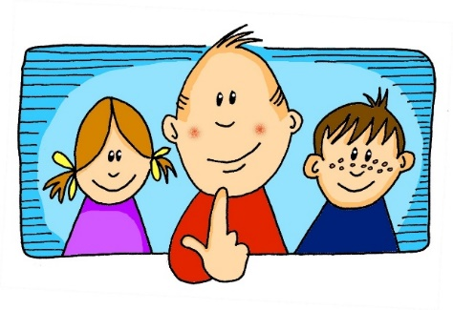
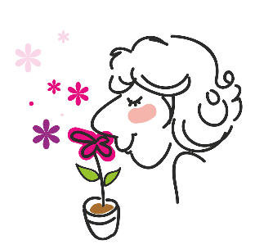
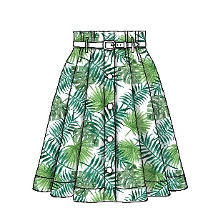
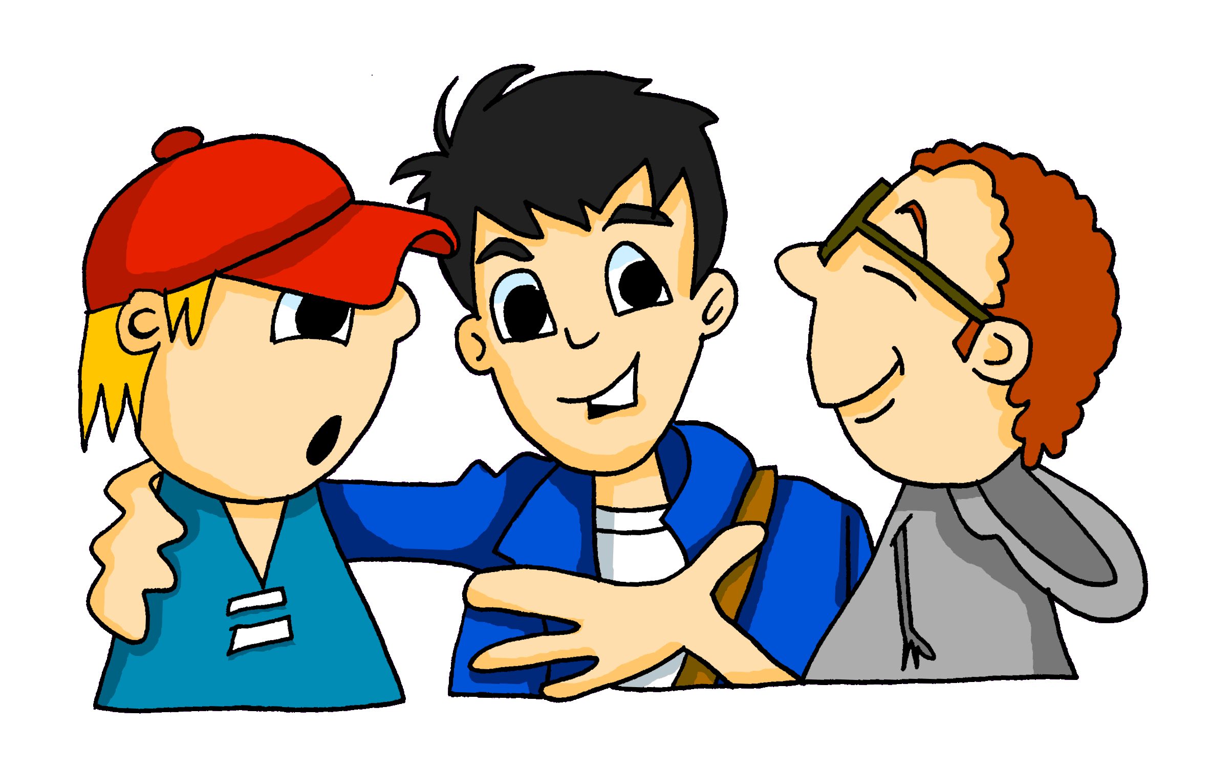
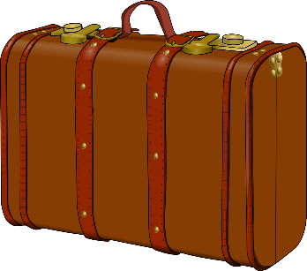
Phonetik [ch]
hören / lesen
Remember! The German [ch] can be pronounced in two different ways:
[ch] soft
[ch] hard
Careful! [ch] and [ck] are different sounds!
Ach!
The hard-soft difference depends on the vowel that comes before it and how open your mouth is when you close the back of your throat to say [ch].
After a, o, u, [ch] is hard.
After i, e, ä, ö, ü, [ch] is soft.
roch
Rock
Gespräch
Gepäck
Notes:
Timing: 2 minutes Aim: to revisit the pronunciation of [ch] in different contexts and to contrast [ch] with [ck]. Procedure: 1. Cycle through the explanation using the animation sequence.
2. Click on the pictures to hear each word pronounced.

Slide 3
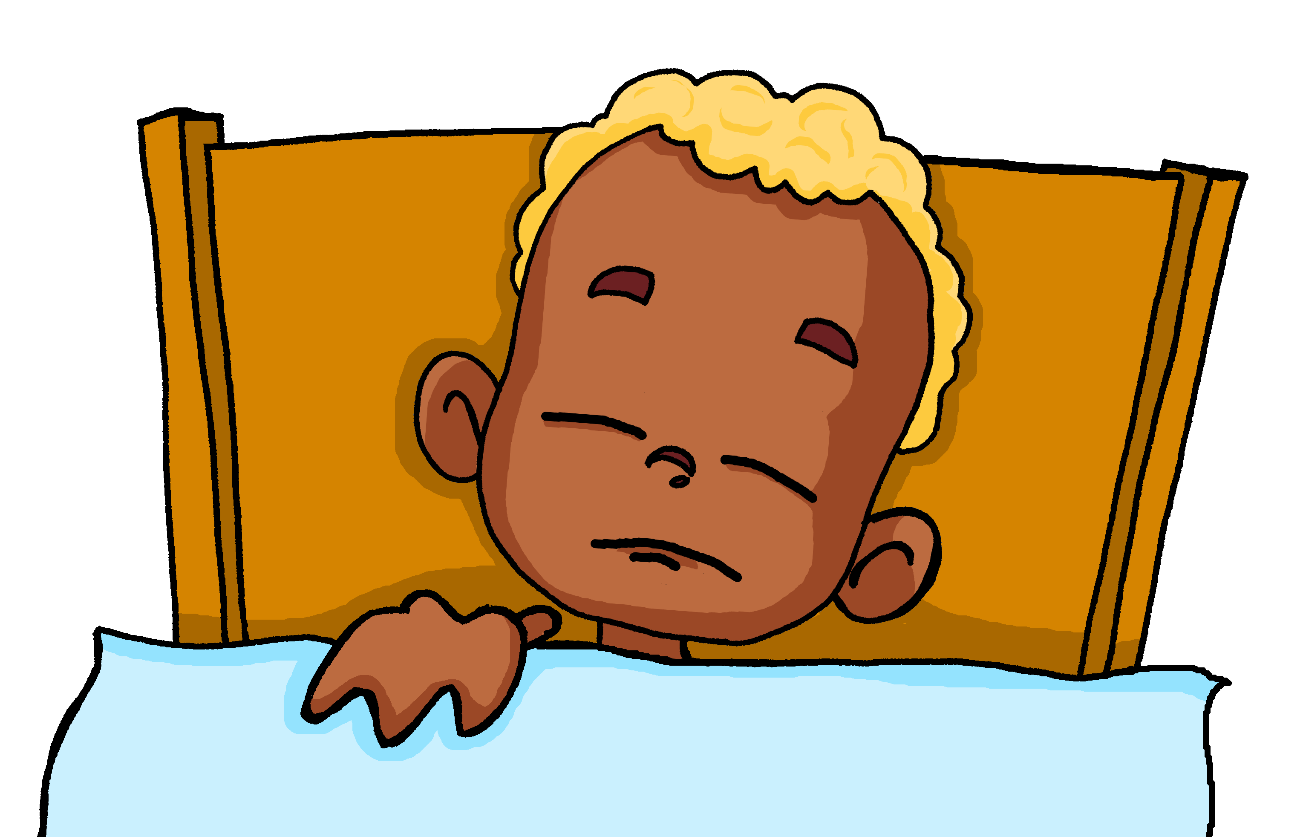
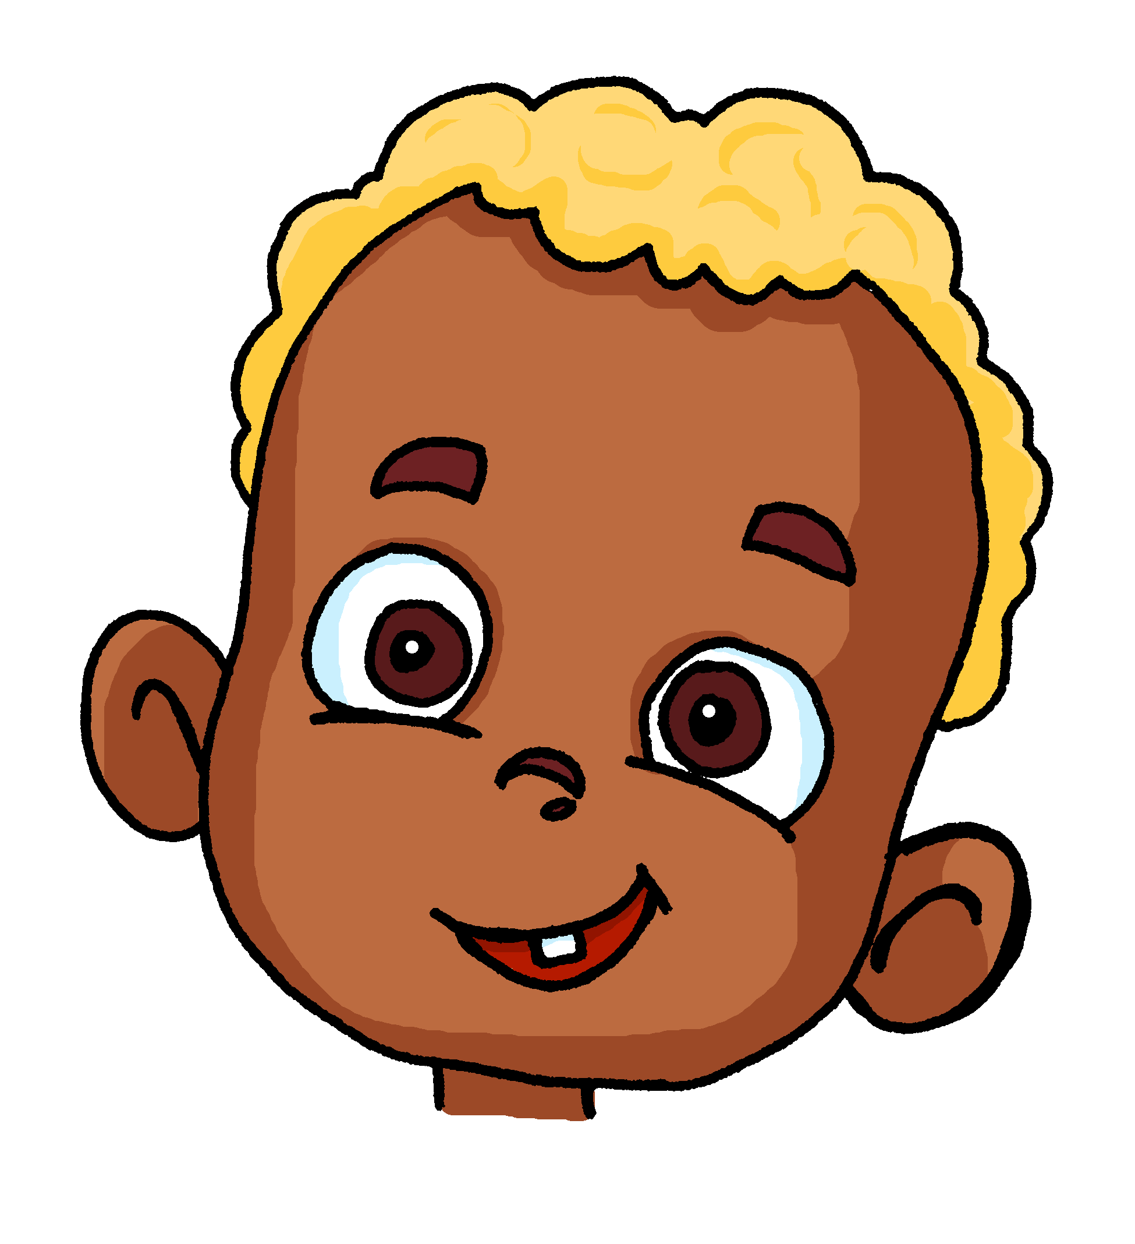
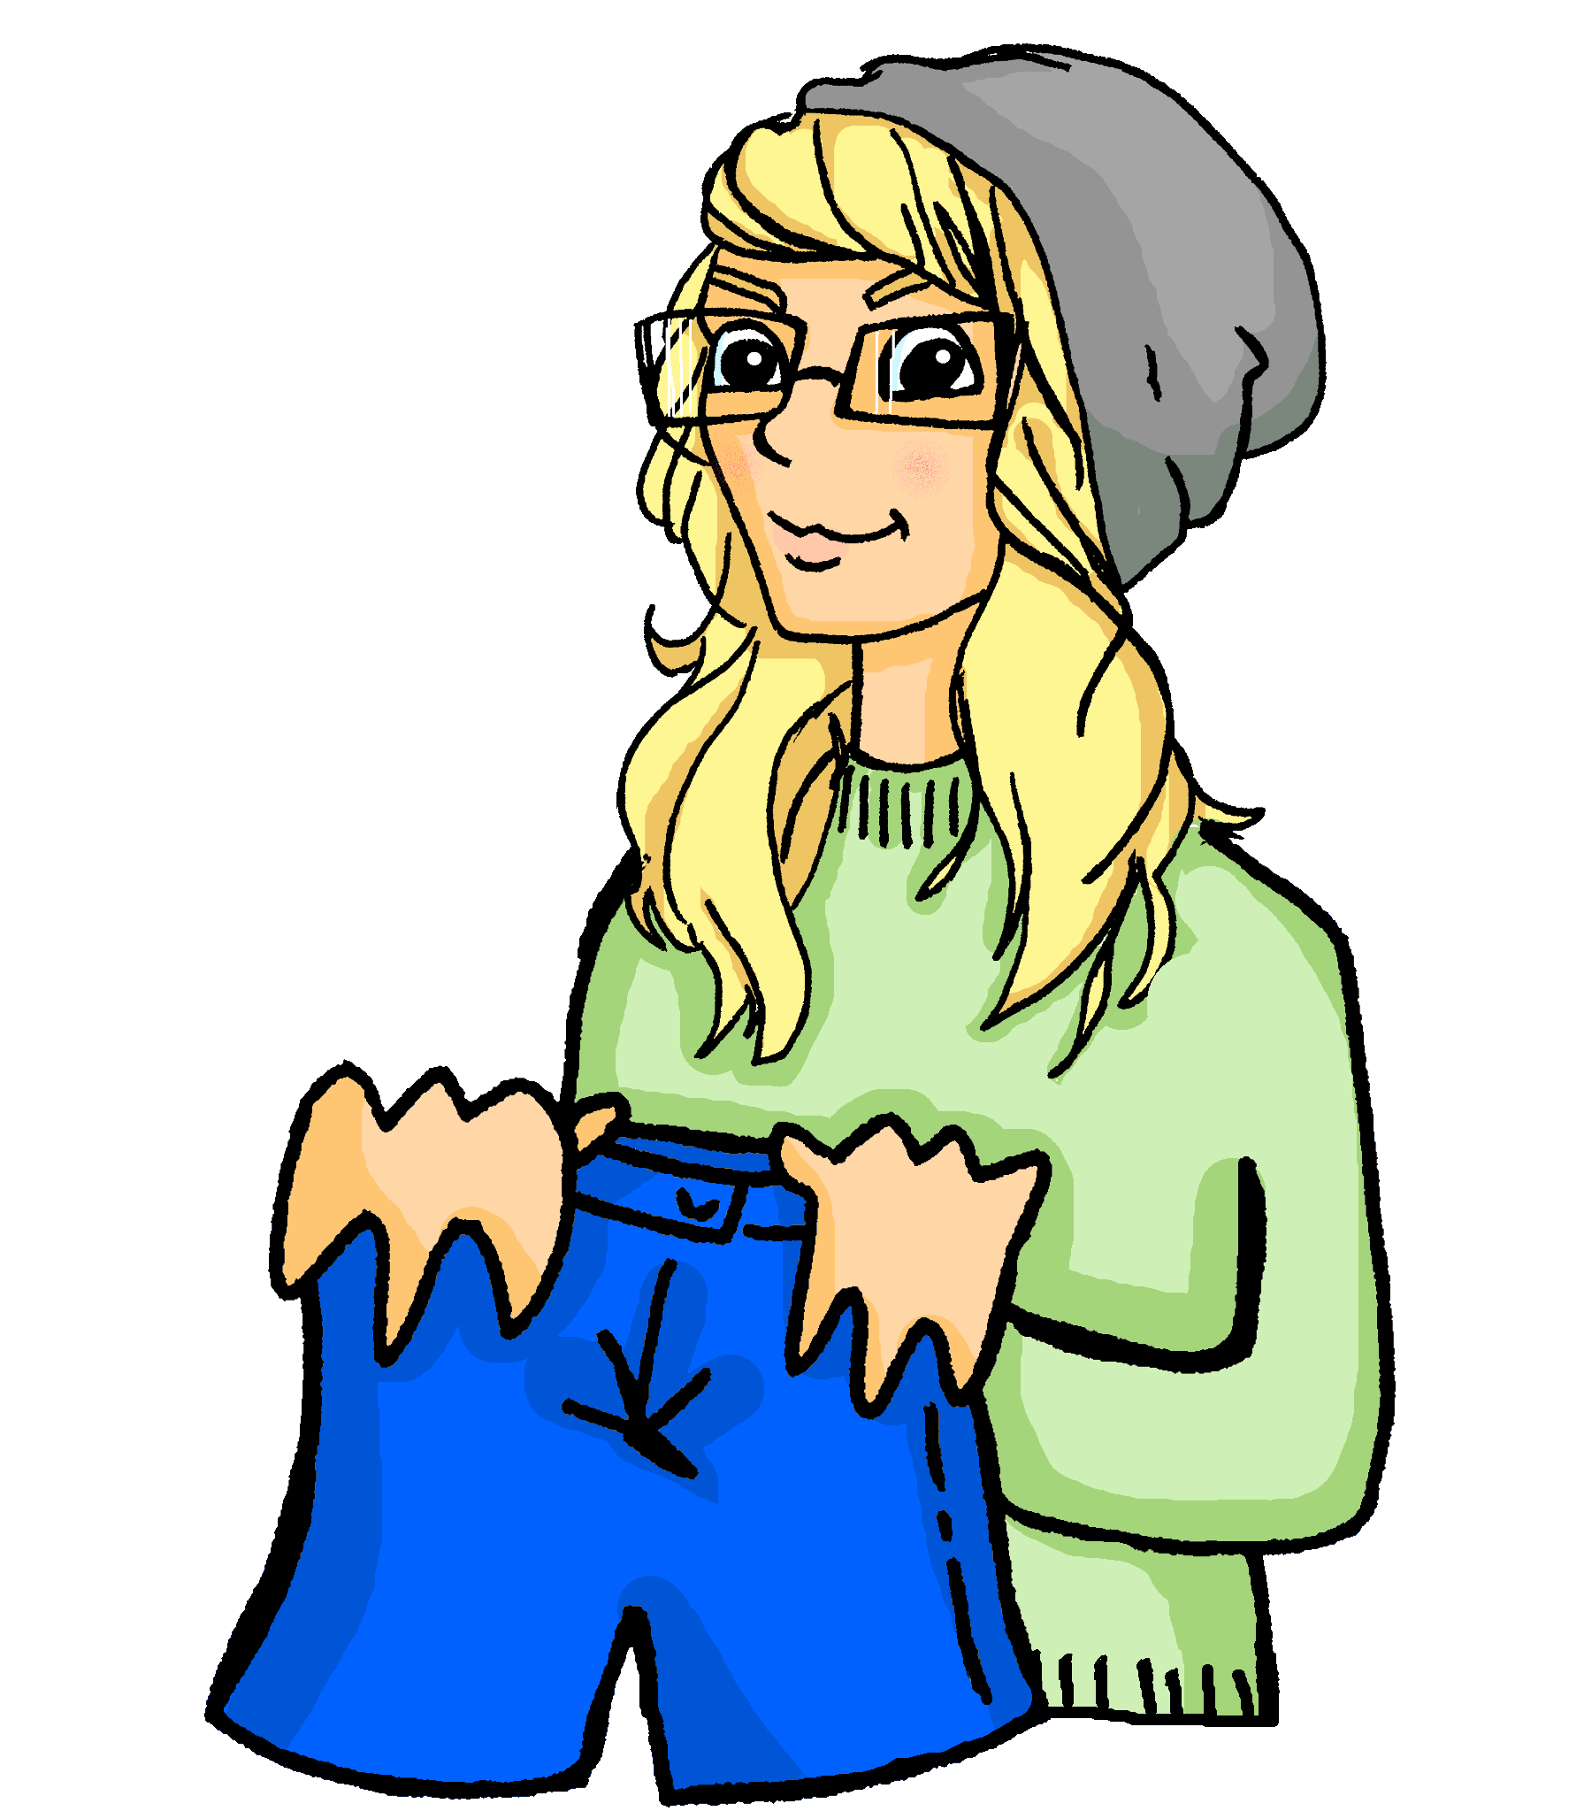
Phonetik [ch]
lesen / hören
Es wird Nacht, aber Heidis Bruder ist noch wach. Heidi macht ein Buch auf und sagt:
1
2
3
4
5
ach! (hard) | ich (soft)
Komm, Brüderchen, ich erzähle dir eine Geschichte. Was willst du hören? Dornröschen, Rotkäppchen, Schneewittchen oder die drei kleinen Schweinchen?
6
7
1
6
8
2
7
3
8
9
10
11
4
9
5
10
12
11
12
Notice that after a consonant, [ch] is soft.
Notes:
Timing: 4 minutes Aim: to practise oral production of hard and soft [ch].
Procedure: 1. Students read the text aloud, noting for each [ch] whether it is hard or soft.
2. Click on the audio player to listen and check by listening to a native speaker version of the text. 3. Click to reveal answers.

Slide 4
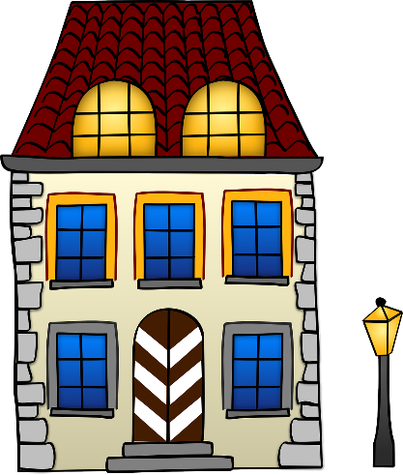
Diminutives – chen, – lein
hören / schreiben
Diminutive means ‘very small’. Add –chen or –lein to most nouns in German to mean ‘little’ or ‘tiny’. Also add an umlaut to a, o, u.
Remember! An umlaut changes the vowel sound.
ein Haus
ein Häuschen
(a house)
(a tiny house)
ein Buch
ein Büchlein
(a book)
(a little book, a booklet)
The gender of diminutives is always neuter.
Notes:
Timing: 2 minutes Aim: to introduce the suffixes –chen and –lein to mean ‘little’ or ‘tiny’. Procedure: 1. Click to present the new information.
2. Elicit the English translations.
3. Click on each picture to hear the words pronounced.
Note: Teachers might like to draw students’ attention to an equivalent pattern in English that still exists, albeit in very few instances. For example, the English suffix –kin/kins, as in ‘doggykins’, ‘catkin’ (as on the tree), pumpkin, and in keeping with our fairy tale theme, Rumpelstiltskin!
Transcript: ein Haus ein Häuslein ein Buch ein Büchlein

Slide 5
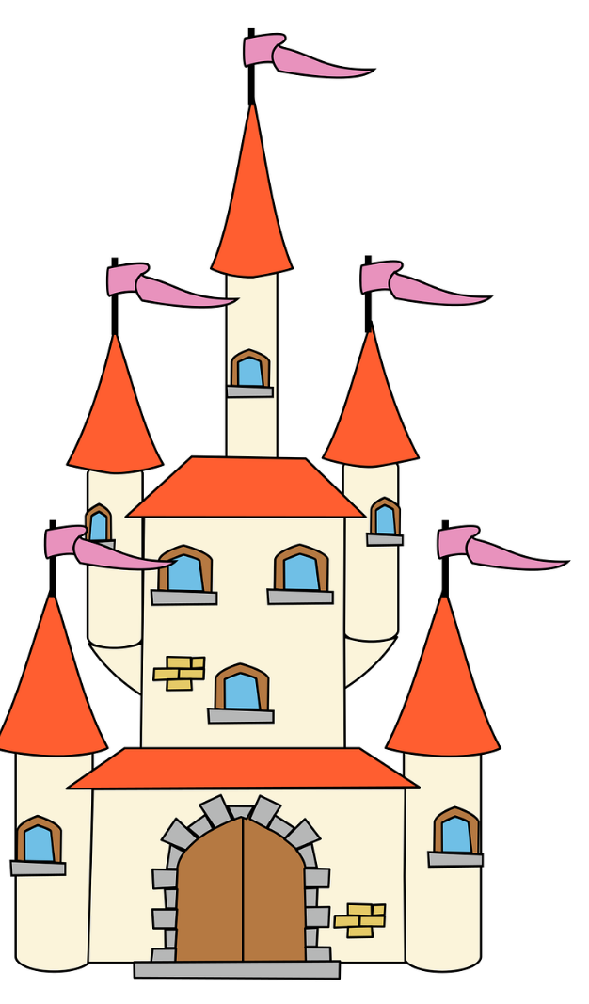
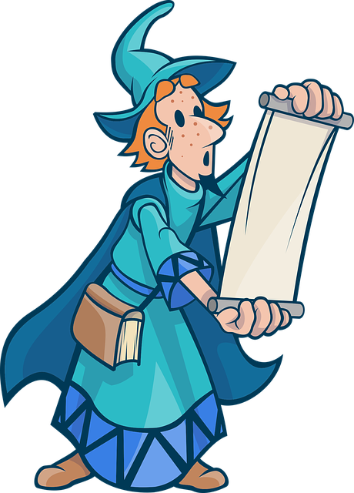
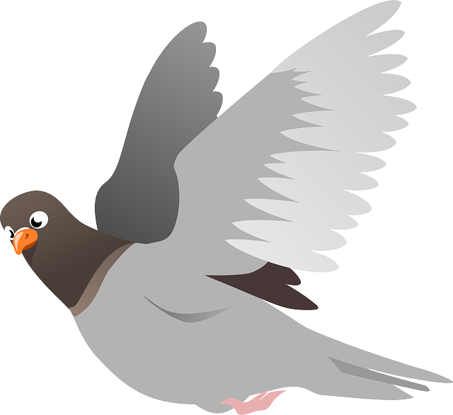
Welches Wort ist das?
hören / schreiben
Hör zu. Schreib 1 – 8 und schreib das Wort auf Deutsch und Englisch.
 |  | Englisch
 | Schlösschen | small castle
 | Männchen | small man
 | Mütterlein | little mother, mother dear
 | Sternchen | little star
 | Kätzchen | little cat
 | Hündchen | little dog, puppy
 | Tischlein | little table
 | Vögelchen | little bird
1
2
3
4
5
6
7
8
Notes:
Timing: 5 minutes Aim: to transcribe unknown words; to apply knowledge of –chen and –lein in combination with previously taught nouns in order to work out meanings. Procedure: 1. Click to hear each noun. Students transcribe the word.
2. Students use their knowledge of diminutives to recognise the base word and write the English meaning of the diminutive.
3. Click to reveal answers.
Transcript:
Schlösschen 2. Männchen 3. Mütterlein 4. Sternchen 5. Kätzchen 6. Hündchen 7. Tischlein 8. Vögelchen
Note: Stern and Vogel are unknown words, but not glossed on slide for obvious reasons. For this reason, images are provided next to the diminutives, and teachers can also clarify meanings, as needed. Word frequency of unknown words (1 is the most frequent word in German): Stern [1677] Vogel [1701] Source: Jones, R.L. & Tschirner, E. (2019). A frequency dictionary of German: core vocabulary for learners. Routledge

Slide 6
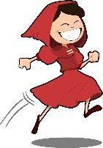
Vokabeln
lesen / sprechen
Sag das Wort auf Deutsch.
springen
die Hilfe
der Schutz
wach
plötzlich
to jump
stone
suddenly
apple
help
protection
awake
to threaten
drohen
der Stein
der Apfel
Notes:
Timing: 2 minutes Aim: to briefly introduce some of this week’s new and revisited vocabulary that will be used in the next activity.
Procedure: 1. Click for an English prompt.
2. Elicit the German word from students. In most/all cases, pupils will recognise and be able to read the word aloud independently. 3. Continue until all 9 items have been practised.

Slide 7
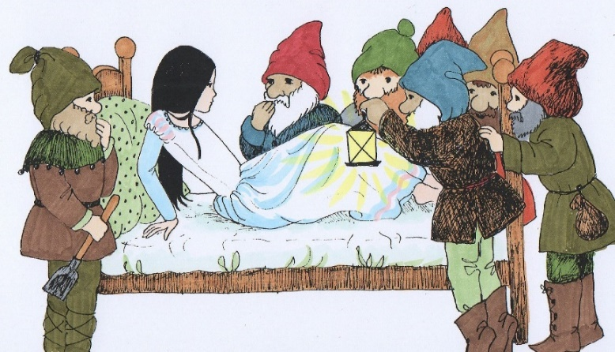
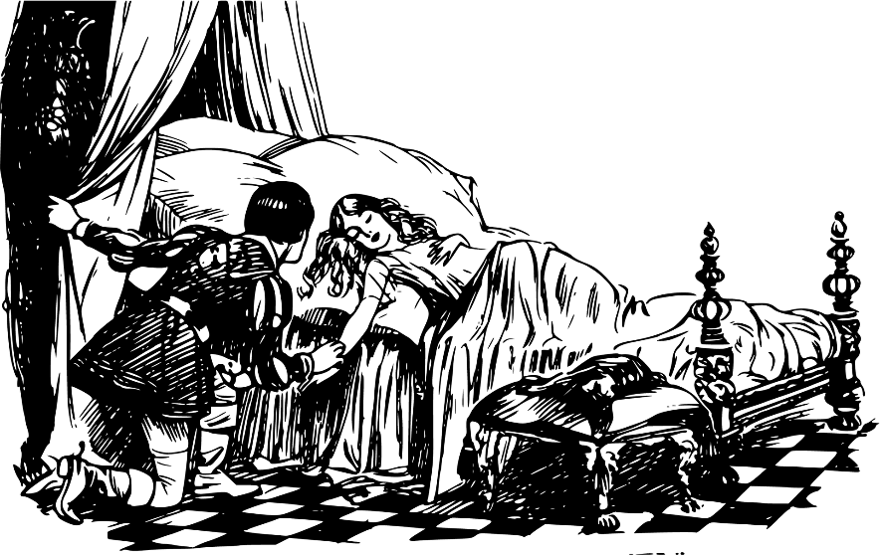
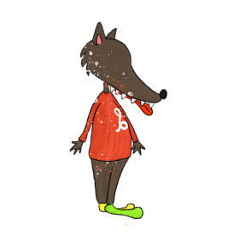
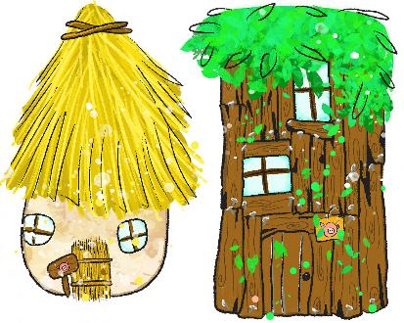
Welche Geschichte ist das? (1/2)
der Kuss – kiss
hören / Vokabeln
Hör zu und entscheide. Welche Geschichte ist das?
1
A
Dornröschen
A
B
2
D
3
C
4
B
Schneewittchen
5
A
6
C
C
D
7
D
8
C
9
B
Die drei kleinen Schweinchen
Rotkäppchen
Notes:
Timing: 10 minutes (two slides) Aim: to practise aural recognition of vocabulary by listening to sentences and asking students to decide which story they belong to. Procedure: 1. Click on audio button 1 on the right to play item 1. Students decide which story the item belongs to.
2. Continue for items 2-9.
A = Snow White (SW); B = Sleeping Beauty (SB); C = The Three Little Pigs (3LP); D = Little Red Riding Hood (LRRH)
Note: Students are provided with the German story titles here, three of which they have already seen in the earlier phonics activity.
Transcript:
1. Sie isst einen Apfel und sie wird nicht wieder wach. (A/SW)
2. Plötzlich trifft sie ein Tier im Wald. (D/LRRH)
3. Er springt auf das Häuschen und droht: Lass mich herein! (C/3LP)
4. Das Mädchen schläft ein und schläft für hundert Jahre. (B/SB)
5. Es gibt sieben kleine Männchen. (A/SW)
6. Das Steinhaus war ein guter Schutz. (C/3LP)
7. Sie hatte keine Angst vor ihm. (D/LRRH)
8. Sie sagen zu ihrem Bruder: Hilfe! Hilfe, bitte! (C/3LP)
9. Nach einem Kuss wurde sie wach. (B/SB)
Word frequency (1 is the most frequent word in German): Kuss [>5009] Source: Jones, R.L. & Tschirner, E. (2019). A frequency dictionary of German: core vocabulary for learners. Routledge

Slide 8
Welche Geschichte ist das? (2/2)
lesen
Was heißt das auf Englisch?
Nummer 1 ist das Beispiel.
 |  | Englisch
1 | Sie isst einen Apfel und sie wird nicht wieder wach. | Apple, she doesn’t wake up
2 | Plötzlich trifft sie ein Tier im Wald. | suddenly
3 | Er springt auf das Häuschen und droht: Lass mich herein! | threatens
4 | Das Mädchen schläft ein. | goes to sleep
5 | Es gibt sieben kleine Männchen. | little men
6 | Das Steinhaus war ein guter Schutz. | protection
7 | Sie hatte keine Angst vor ihm. | no fear of
8 | Sie sagen zu ihrem Bruder: Hilfe! Hilfe, bitte! | help!
9 | Nach einem Kuss wurde sie wach. | she woke up
Notes:
Slide 2 of 2
Aim: to practise individual word comprehension based on the sentences just heard.
Procedure: Students translate the words in bold. Click to bring up the English translation.
Word frequency (1 is the most frequent word in German): Kuss [>5009] Source: Jones, R.L. & Tschirner, E. (2019). A frequency dictionary of German: core vocabulary for learners. Routledge

Slide 9
das Imperfekt [1/2]
Grammatik
You already know three imperfect or simple past forms to use in place of the perfect tense, in written or spoken German:
sein
Ich war oft im Schloss.
I was often in the castle.
haben
Ich hatte dort oft Spaß.
I often had fun there.
es gab
Es gab oft Musikfeste.
There were often music festivals.
You also know how to form imperfect modal verbs:
1. remove -en and any umlauts
können
konn-
(can, to be able to)
2. add -te for ich and es/sie/es
(could, were able)
ich konnte, er/sie/es/man konnte …
3. also add -st to the du form
du konntest …
(could, were able)
Notes:
Timing: 3 minutes (two slides) Aim: to recap students’ previous learning of the imperfect/simple past. Procedure: 1. Click to present the information and examples.
2. Elicit English meanings.

Slide 10
das Imperfekt [2/2]
Grammatik
Use other imperfect or simple past forms to narrate past events mainly in written German.
To form the imperfect form of all weak verbs:
machen
machte
(did)
1. remove -en and add -te.
2. use this stem for ich and er/sie/es
ich machte
(I did)
er/sie/es machte
(he/she/it did)
3. add -st for the du form
du machtest
(you did)
Strong verbs have irregular forms without -te, but add -st for the du form:
Beispiel:
gehen
ging
| ich ging
| er/sie/es ging
| du gingst
Notes:
Aim: to introduce the singular imperfect forms of weak verbs.
Procedure: 1. Click to present the information and examples.
2. Elicit English meanings for all the forms.

Slide 11
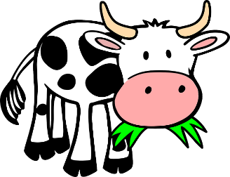
Vokabeln
lesen / sprechen
Sag das Wort auf Deutsch.
begann
kam
sprang
German has two verbs meaning ‘eat’!
essen – to eat (when humans do it) fressen – to eat (when animals do it)
ging
fraß
sah
ate
[to eat, eating]
(animals)
ate
[to eat, eating]
jumped
[to jump, jumping]
saw
[to see, seeing]
began
[to begin, beginning]
ran
[to run, running]
came
[to come, coming]
went
[to go, going]
was called
[to be called]
aß
hieß
lief
Notes:
Timing: 2 minutes Aim: to briefly introduce some of this week’s new and revisited vocabulary that will be used in the next activity.
Procedure: 1. Click for an English prompt.
2. Elicit the German word from students. In most/all cases, pupils will recognise and be able to read the word aloud independently. 3. Continue until all 9 items have been practised.

Slide 12
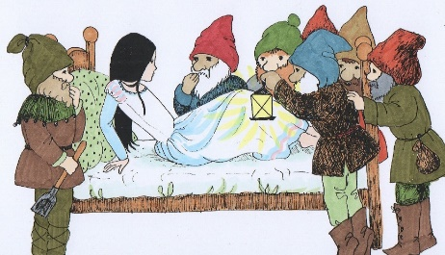
Präsens oder Imperfekt?
lesen
Cinderella | Snow White | Three little pigs | Little Red Riding Hood | Sleeping Beauty
Wähle das richtige Verb aus. Welches Märchen ist das?
das Märchen – fairy tale
der Prinz – prince
 |  | Märchen?
1. | Sie arbeitete den ganzen Tag und sieht | sah niemanden. | Cinderella
2. | Sie geht in die Natur und lief | läuft zu einem Häuschen. | Snow White
3. | Er trifft seine Brüder und begann | beginnt, ein Haus zu bauen. | 3 Little Pigs
4. | Sie konnte nicht wach bleiben und ging | geht ins Bett. | Sleeping Beauty
5. | Er hörte, dass sie Aurora heißt | hieß. | Sleeping Beauty
6. | Der Wolf informiert sie darüber, dass er nett war | ist. | Little Red R.R.
7. | Sie wird wach und sieht, der Prinz will | wollte sie wieder küssen. | Sleeping Beauty
8. | Sie aß einen Apfel und sie wurde | wird nicht mehr wach. | Snow White
Notes:
Timing: 6 minutes Aim: to distinguish between present and simple past forms in the 3rd person singular. Procedure:
Based on the first verb in the sentence (present tense or simple past tense), students select the correct verb in the second half of the sentence.
Click to reveal the answer.
2. Students have a guess which fairytale the sentence refers to. Click to reveal the answer.
3. Continue for items 2-8.
Word frequency (1 is the most frequent word in German):
Märchen [4155] Prinz [3671] Source: Jones, R.L. & Tschirner, E. (2019). A frequency dictionary of German: core vocabulary for learners. Routledge

Slide 13
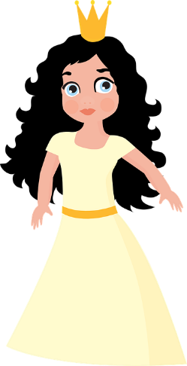
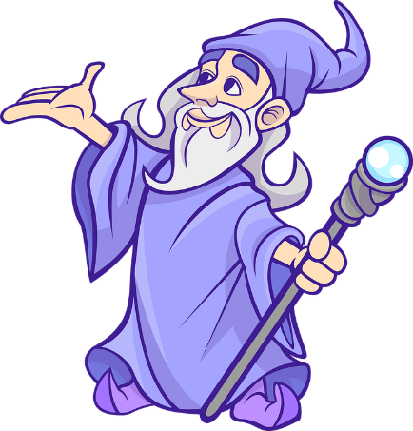
Wer war das?
hören
die Prinzessin – princess
der Zwerg – dwarf
kaputt – broken
Hör zu. Entscheide: ich oder du?
 |  | ich | du
 | Ich aß einen Apfel und wurde krank.
 | Du kamst zum Schloss und sahst die Prinzessin.
 | Du liefst in den Wald und begannst das Mädchen darin zu suchen.
 | Ich ging zu den sieben Zwergen und wurde ihre Hilfe zu Hause.
 | Du wolltest nicht einschlafen und für hundert Jahre schlafen, aber du musstest.
 | Ich wollte für Großmutter Essen mitnehmen.
 | Du sprangst auf das Häuschen, um es kaputt zu machen.
 | Ich hieß Aurora und ich konnte hundert Jahre nicht wach werden.
1
2
3
4
5
6
7
8
Notes:
Timing: 8 minutes Aim: to practise aural distinction between ich and du simple past forms.
Task context: The fairytale characters are talking to each other about their trials and tribulations. But are they talking about themselves (ich), or to someone else (du)?
Procedure:
1. Explain the task context.
2. Complete the task item by item. Click the audio button to play item 1. The pronouns in the audio are bleeped out. Based on the form of the verb, students select either ich or du.
3. Click to bring up the answer.
4. Elicit the whole sentence, including the pronoun – if necessary, play the audio again.
5. Click again to reveal the written sentence.
6. Continue for items 2-8.
7. Extra: students could identify the fairy tale each item refers to, and who is speaking or being spoken to.
Transcript: 1. [Ich] aß einen Apfel und wurde krank. (SW, Snow White speaking about herself).
2. [Du] kamst zum Schloss und sahst die Prinzessin. (SB, someone speaking to the prince).
3. [Du] liefst in den Wald und begannst das Mädchen darin zu suchen. (LRRH, someone speaking to the wolf).
4. [Ich] ging zu den sieben Zwergen und wurde ihre Hilfe. (SW, Snow White speaking about herself).
5. [Du] wolltest nicht einschlafen und für hundert Jahre schlafen, aber [du] musstest. (SB, someone speaking to Sleeping Beauty).
6. [Ich] wollte für Großmutter Essen mitnehmen. (LRRH, LRRH spealng about herself).
7. [Du] sprangst auf das Häuschen, um es kaputt zu machen. (3LP, someone speaking to the wolf).
8. [Ich] hieß Aurora und ich konnte hundert Jahre nicht wach werden. (SB, Sleeping Beauty about herself (NB the name Aurora is taking from the Disney version)
Word frequency (1 is the most frequent word in German): kaputt [2950] Prinzessin: Prinz [3671] Zwerg [4318] Source: Jones, R.L. & Tschirner, E. (2019). A frequency dictionary of German: core vocabulary for learners. Routledge

Slide 14
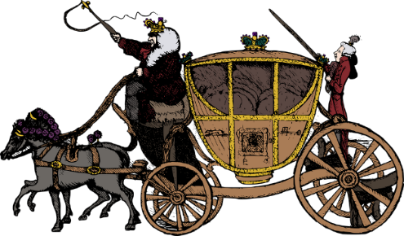
Zeitreise
schreiben
Präsens
Schreib im Imperfekt.
Imperfekt
1. Der böse Wolf will die Großmutter fressen.
1. Der böse Wolf wollte die Großmutter fressen.
2. Sie sieht den Apfel und beginnt ihn zu essen.
2. Sie sah den Apfel und begann ihn zu essen.
3. Plötzlich läuft sie schnell aus dem Wald – sie hat Angst davor.
3. Plötzlich lief sie schnell aus dem Wald – sie hatte Angst davor.
4. Sie arbeitet den ganzen Tag, sie räumt auf, sie kocht und sie macht sauber.
4. Sie arbeitete den ganzen Tag, sie räumte auf, sie kochte und sie machte sauber.
5. Sie kann für ihre Oma Essen mitnehmen und sie springt damit durch den Wald.
5. Sie konnte für ihre Oma Essen mitnehmen und sie sprang damit durch den Wald.
6. Sie geht zu den sieben Zwergen zu ihrem Schutz, und sie wohnt gerne bei ihnen.
6. Sie ging zu den sieben Zwergen zu ihrem Schutz, und sie wohnte gerne bei ihnen.
7. Auf Englisch heißt sie Cinderella, aber auf Deutsch heißt sie Aschenputtel.
7. Auf Englisch hieß sie Cinderella, aber auf Deutsch hieß sie Aschenputtel.
Notes:
Timing: 8 minutes Aim: to produce simple past forms of known irregular and unknown regular verbs. Task context: You travel back to the past and experience fairytale events as they are unfolding (i.e. in the present tense). On return to the present, you write up a report of what you saw in the imperfect/simple past.
Procedure:
1. Explain the task and click to bring up the first present tense sentence as an example. 2. Guide students in the transposing of the present verb form into the simple past.
3. Click again to bring up the correct simple past sentence.
4. Continue for items 2-7, giving students as little or as much support as needed.

Slide 15
Geschichten erzählen
Using the simple past (imperfect)
Revisit hard and soft [ch]
Y9 German
Term 3.2 - Week 5 - Lesson 68
Heike Krüsemann / Rachel Hawkes
Artwork: Steve Clarke
Date updated: 1 / 12 / 21
Notes:
Artwork by Steve Clarke. All additional pictures selected are available under a Creative Commons license, no attribution required.
Native-speaker teacher feedback provided by Stephanie Cross.
Learning outcomes (lesson 2):
Consolidation of SSC [ch]
Introduction to the simple past
Word frequency (1 is the most frequent word in German):
9.3.2.5 (introduce) aß [323] begann [251] fressen [2927] ging [66] hieß 126] kam [62] lief [252] sah [79] sprang [1431] Apfel [3490] Stein [1181] plötzlich [456]
9.3.2.1 (revisit) darauf, drauf [194] dafür [175] damit [119] davor [1479] darüber, drüber [283] drohen [925] entstehen [264] informieren [1515] sich informieren (über) [1515] Hilfe [481] Natur [739] Schutz [1152] Wetter [1881] Umwelt [1664] extrem [1127]
9.2.1.5 (revisit) einschlafen [2680] mitnehmen [1459] konnte, konntest [23] musste, musstest [43] wollte, wolltest [57] April [1004] Mai [1048] November [1273] September [1035] Zahn [1871] wach [3153]
Source: Jones, R.L & Tschirner, E. (2019). A frequency dictionary of German: Core vocabulary for learners. London: Routledge.
The frequency rankings for words that occur in this PowerPoint which have been previously introduced in NCELP resources are given in the NCELP SOW and in the resources that first introduced and formally re-visited those words.
For any other words that occur incidentally in this PowerPoint, frequency rankings will be provided in the notes field wherever possible.

Slide 16
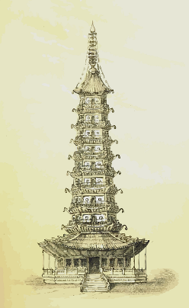
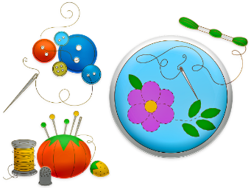
Das kleine Mädchen
Person A liest.
Phonetik
Person B dreht sich um und schreibt.
Dann tauscht die Rollen!
Person A liest:
Person B liest:
Das kleine Mädchen
Es war ein armes kleines Mädchen,
Das stickte nur mit kurzen Fädchen;
Ich glaube, Lina war ihr Name.
Sie wurde eine schöne Dame,
War fleißig, brav und lernte gerne,…
…Da kam ein Prinz aus weiter Ferne.
Der sagte: »Liebe gute Lina,
Komm mit mir auf mein Schloß nach China.«
Dort sitzen sie nun alle beide
Auf einem Thron von gelber Seide.
Joachim Ringelnatz (1883 – 1934)
Notes:
Timing: 10 minutes Aim: to practise this week’s and previous phonics using an authentic poem for paired transcription. Procedure: 1. Person A looks at the board, Person B turns around so that they can’t see the board.
2. Person A reads out the first half of the poem, Person B transcribes.
3. Then swap roles for the second half of the poem. 4. Continue to the next slide for a lexical inference task based on the same text.
Word frequency (1 is the most frequent word in German): brav [4836] Faden [>5009] Ferne [3158] fleißig [>5009] nun [114] Seide [>5009] sticken [>5009] Thron [>5009] weiter [221] Source: Jones, R.L. & Tschirner, E. (2019). A frequency dictionary of German: core vocabulary for learners. Routledge
Source acknowledgment: Joachim Ringelnatz (1883 - 1934), eigentlich Hans Bötticher, deutscher Lyriker, Erzähler und Maler
Ringelnatz, J., Gedichte. Kleine Wesen, 1910

Slide 17
Das kleine Mädchen [1/2]
Vokabeln
Es war ein armes kleines Mädchen,
Das stickte nur mit kurzen Fädchen;
Ich glaube, Lina war ihr Name.
Sie wurde eine schöne Dame,
War fleißig, brav und lernte gerne,
Da kam ein Prinz aus weiter Ferne.
Der sagte: »Liebe gute Lina,
Komm mit mir auf mein Schloß nach China.«
Dort sitzen sie nun alle beide
Auf einem Thron von gelber Seide.
1
1. Use the words you know to understand the
general meaning of the words in bold:
2
stickte – a type of: | person | activity | place
fleißig | positive | neutral | negative
Ferne – relates to: | intelligence | health | location
Seide – a type of | food | material | animal
embroider
3
hardworking
distance
silk
4
5
Notes:
Timing: 10 minutes (two slides) Aim: to engage with the vocabulary from the poem, including this week’s grammar context. Procedure: 1. Students work through the three tasks 1-3, all based on the poem on the left.
2. Task 1: Click to bring up the correct general meaning for ‘stickte’
3. Click again to bring up the translation.
4. Continue for the other three items in this task.
5. Go to the next slide for tasks 2 and 3.
Word frequency (1 is the most frequent word in German): Strophe [>5009] Source: Jones, R.L. & Tschirner, E. (2019). A frequency dictionary of German: core vocabulary for learners. Routledge

Slide 18
Das kleine Mädchen [2/2]
Vokabeln
die Strophe – verse
Es war ein armes kleines Mädchen,
Das stickte nur mit kurzen Fädchen;
Ich glaube, Lina war ihr Name.
Sie wurde eine schöne Dame,
War fleißig, brav und lernte gerne,
Da kam ein Prinz aus weiter Ferne.
Der sagte: »Liebe gute Lina,
Komm mit mir auf mein Schloß nach China.«
Dort sitzen sie nun alle beide
Auf einem Thron von gelber Seide.
1
a) | eine Reise für zwei Personen
b) | wie sie jetzt leben
c) | eine Arbeit
d) | wie eine andere Person ankommt
e) | eine Person
2. Welche Strophe* beschreibt:
4
5
2
1
3
3
2
3. Wie heißen die grünen Wörter auf Englisch?
4
stickte = embroidered
lernte = learnt
war = was
kam = came
wurde = became
sagte = said
5
Notes:
[2/2] Procedure: Task 2
Students try to identify the verse of the poem to which the brief descriptions in the table relate.
Do item (a) together as an example, then students can work through items (b) to (e) before receiving feedback.
Answers to each item appear on click.
Task 3
Students try to recall the meaning of the six words highlighted in green.
When ready for feedback, click to bring up the English translation of each word.
Word frequency (1 is the most frequent word in German): Strophe [>5009] Source: Jones, R.L. & Tschirner, E. (2019). A frequency dictionary of German: core vocabulary for learners. Routledge

Slide 19
Vokabeln 1
sprechen
darüber
konnte
drohen
der Zahn
Mai
plötzlich
extrem
environment
to eat (animal)
was able to
jumped
ate
suddenly
May
to originate
had to
tooth
so that
about it
to threaten
extreme
aß
fressen
entstehen
sprang
musste
die Umwelt
damit
Notes:
Timing: 2 minutes Aim: to practise written comprehension and pronunciation of new and revisited words from this week’s sets. Procedure: 1. Click to make an English word appear in the middle. 2. Students call out the German meaning. 3. Click again to confirm the answer. Note: it may be helpful to give students 30 seconds to look through the list of German words before starting the exercise.

Slide 20
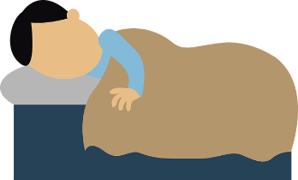
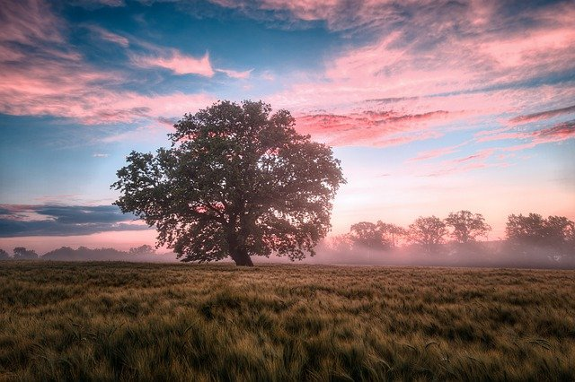
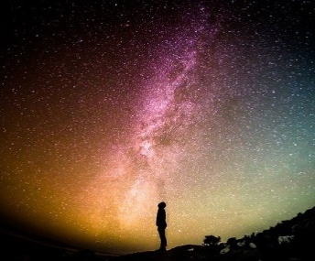
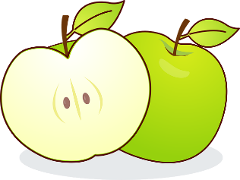
Wie schreibt man das?
schreiben
A
B
C
D
to go to sleep
saw
weather
E
F
to originate
H
I
J
G
nature
began
ate
K
L
M
N
on it, to it
awake
to inform
ran
Notes:
Timing: 4 minutes
Aim: to revise in productive mode (written modality) 14 items of vocabulary, within a limited time frame.
Procedure:
1. Write A-N in books.
2. Click / press enter to flash a picture. It will disappear after 3 seconds. Note that the pictures do not appear in alphabetical order to increase the challenge.
3. Write down the German word before the picture has faded away. 4. Ensure that gender/definite articles are known for any words that are nouns.
ANSWERS A. sah
B. das Wetter
C. einschlafen
D. die Hilfe
E. Natur
F. fressen
G. entstehen
H. Apfel
I. Stein
J. begann
K. wach
L. darauf
M. informieren
N. lief

Slide 21
Antworten
schreiben
sah
das Wetter
einschlafen
die Hilfe
to originate
die Natur
fressen
entstehen
der Apfel
der Stein
begann
wach
darauf
informieren
lief
Notes:
ANSWERS
A. sah
B. das Wetter
C. einschlafen
D. die Hilfe
E. Natur
F. fressen
G. entstehen
H. Apfel
I. Stein
J. begann
K. wach
L. darauf
M. informieren
N. lief

Slide 22
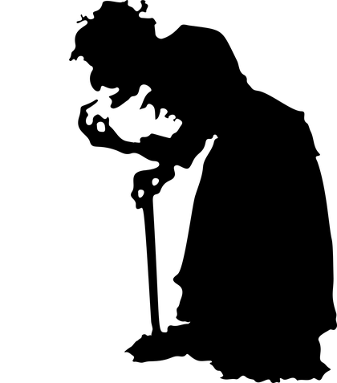
da- and wo-compounds
giftig – poisonous
Grammatik
These da-compounds are for all inanimate nouns (masculine, feminine, neuter, plural).
Remember that we use da-compounds to refer to inanimate nouns that we do not need to repeat:
Der Apfel ist vielleicht giftig. Sie informiert sich darüber.
The apple is perhaps poisonous. She is getting informed
(finding out) about it.
Das Wetter ist schlecht. Die Hexenkatze hat Angst davor.
The weather is bad. The witch’s cat is afraid of it.
Notes:
Timing: 2 minutes Aim: to recap da-compounds.
Procedure: 1. Click through the animations to present the knowledge.
2. Where appropriate, elicit the English meanings from students.
Note: Harry Potter fans might like to note the link between the German word for ‘witch’ (eine Hexe) and the English word ‘hex’, as in a ‘dark charm’. https://harrypotter.fandom.com/wiki/Hex#List_of_hexes

Slide 23
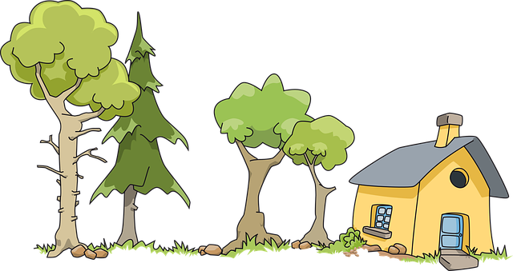
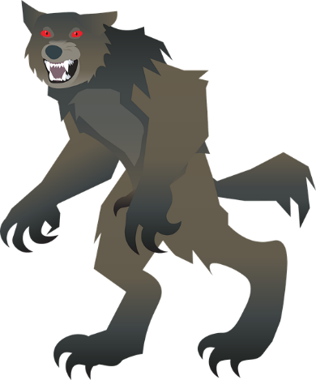
Märchensätze*
Übersetze die englischen Wörter. Wie heißen die Sätze auf Englisch?
lesen / schreiben
das Märchen –
fairy tale der Satz – sentence
1.
2.
3.
4.
5,
6.
Das Wetter war extrem schlecht – sie brauchte eine Winterjacke dafür.
[was]
[for it].
The weather was extrememly bad – she needed a winter jacket for it.
Der Prinz konnte nicht einschlafen und informierte sich darüber.
[could]
[about it]
The prince could not sleep and informed himself about it.
[in front of it]
Sie kam an ein Häuschen mit einem Stein davor.
[came]
She came to a little house with a stone in front of it.
Er ging in den Wald zu dem Haus der drei kleinen Schweinchen und sprang darauf.
[went]
[on top of it]
He went into the forest to the house of the three little pigs and jumped on top of it.
Er hatte große Zähne und drohte ihnen damit.
[teeth]
[with them]
He had big teeth and threatened them with them.
Sie wollte der Umwelt Schutz und Hilfe geben und sah einen Film darüber.
[wanted]
[about it]
She wanted to give the environment help and protection and watched a film about it.
Notes:
Timing: 8 minutes Aim: to practise written production of some of this week’s and previously taught vocabulary; to practise oral sight translation of full sentences containing familiar language in a new context. Procedure: 1. Students write 1 – 6 and the two missing words in German.
2. Elicit answers with students reading the full sentences aloud, inserting the missing German words.
3. Click to reveal written answer.
4. Click again for a ‘wave’ animation on the sentence, which is students’ cue to translate orally into English.
5. Click again to reveal the written English.
6. Repeat steps 1 – 5 with items 2 – 6.

Slide 24
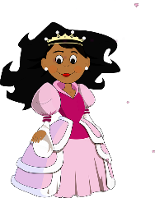
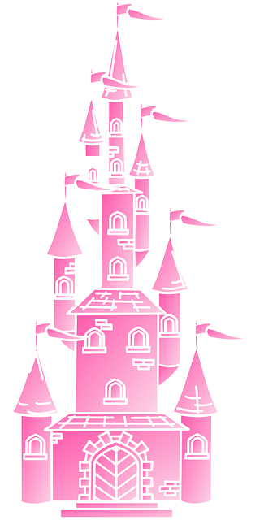
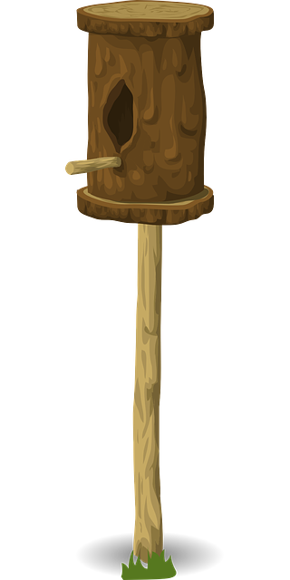
Präsens und Imperfekt [1/2]
Escape the castle by unlocking secret messages
sprechen
Gruppe 2 liest laut, Gruppe 1 spricht
ich aß
Gruppe 2
Gruppe 1
ich begann
 | Präsens | Imperfekt
1.
2.
3.
4.
5.
6.
7.
8.
ich esse
ich ging
ich aß
ich beginne
ich hieß
ich begann
ich gehe
ich kam
ich ging
ich heiße
ich hieß
ich komme
ich lief
ich sah
ich kam
ich laufe
ich lief
ich sehe
ich sprang
ich sah
ich springe
ich sprang
Notes:
Timing: 5 minutes (two slides) Aim: to practise oral production of present and simple past forms of known regular and irregular verbs.
Procedure: 1. The scenario is that a princess is locked in the castle. To help her escape, the pigeons‘ messages (present tense) need deciphering (putting into simple past/imperfect tense) orally, in real time.
2. Round 1. Half the class (Gruppe 2) reads the German present tense aloud. Teacher clicks to release the pigeon.
3. The other half of the class (Gruppe 1) responds chorally with the simple past form of the same verb.
4. Teacher clicks to reveal the ‘message‘ and the pigeon flies away.
5. Continue through each of the items. The princess descends a level each time and the door opens once the eight ‘messages‘ have been unlocked.
6. Continue to the next slide, swapping roles.
Note: if teachers would prefer a simpler set of animations, just remove the birds from the slide. The remainder of the animations will remain in place.

Slide 25
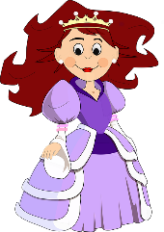
Präsens und Imperfekt [2/2]
Escape the castle by unlocking secret messages
sprechen
Gruppe 1 liest laut, Gruppe 2 spricht
du aßt
Gruppe 1
Gruppe 2
du begannst
 | Präsens | Imperfekt
1.
2.
3.
4.
5.
6.
7.
8.
du isst
du gingst
du aßt
du beginnst
du hießt
du begannst
du gehst
du kamst
du gingst
du heißt
du hießt
du kommst
du liefst
du sahst
du kamst
du läufst
du liefst
du siehst
du sprangst
du sahst
du springst
du sprangst
Notes:
slide 2/2

Slide 26
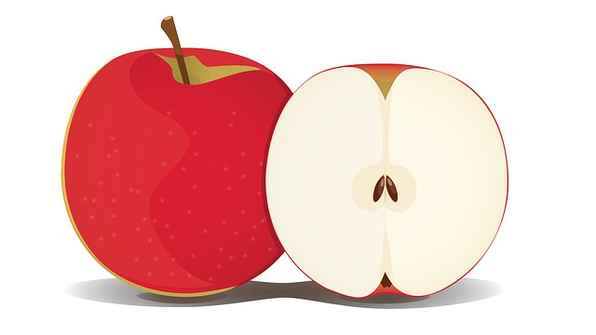
Heute und gestern 1/2
Frage einen Partner und beantworte die Fragen.
sprechen
Person A
Person B
[I do] heute Hausaufgaben. Und du?
Ich mache heute Hausaufgaben. Und du?
[I did] gestern Hausaufgaben. [I eat] heute einen Apfel. Und du?
Ich machte gestern Hausaufgaben.
Ich esse heute einen Apfel. Und du?
Ich aß gestern einen Apfel.
Ich beginne heute mit Tennis. Und du?
[I ate] gestern einen Apfel.
[I begin] heute mit Tennis. Und du?
Ich begann gestern mit Tennis.
Ich gehe heute in die Stadt. Und du?
[I began] gestern mit Tennis
[I go] heute in die Stadt. Und du?
Ich ging gestern in die Stadt.
[I went] gestern in die Stadt
Notes:
slide 1 of 2
Timing: 9 minutes Note: a more challenging version of this activity is also available on the following two slides.
Aim: to practise oral production of present and simple past forms of known regular and irregular verbs.
Procedure: 1. Person A says what they do today – heute – to Person B. Person B says they did the same activity in the simple past.
2. Person B then says what he/she does today – and asks Person A, who answers in the simple past tense.
3. Click to reveal answers.
4. Continue through the two slides.
Answers:
1. Person A: ich mache heute Hausaufgaben. Und du?
Person B: ich machte gestern Hausaufgaben.
2. Person B: ich esse heute einen Apfel. Und du?
Person A: ich aß gestern einen Apfel.
3. Person A: ich beginne heute mit Tennis. Und du?
Person B: ich begann gestern mit Tennis.
4. Person B: ich gehe heute in die Stadt. Und du?
Person A: ich ging gestern in die Stadt.
5. Person B: ich laufe heute fünf Kilometer. Und du?
Person A: ich lief gestern fünf Kilometer.
6. Person A: ich sehe heute fern. Und du?
Person B: ich sah gestern fern.
7. Person B: ich komme heute früh nach Hause. Und du?
Person A: ich kam gestern früh nach Hause.
8. Person A: ich springe heute ins Wasser. Und du?
Person B: ich sprang gestern ins Wasser.

Slide 27
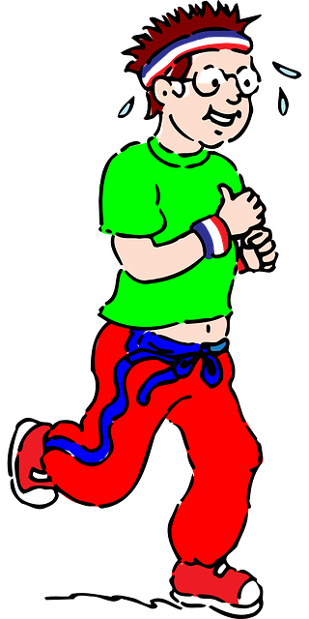
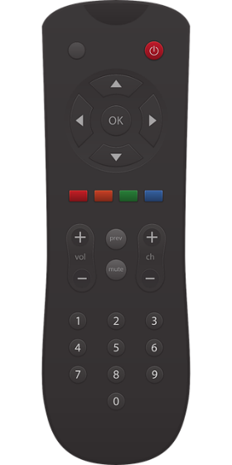
Heute und gestern 2/2
Frage einen Partner und beantworte die Fragen.
sprechen
Person B
Person A
Ich laufe heute fünf Kilometer. Und du?
[I run] heute fünf Kilometer. Und du?
[I ran] gestern fünf Kilometer.
[I watch/see] heute fern. Und du?
Ich lief gestern fünf Kilometer.
Ich sehe heute fern. Und du?
Ich sah gestern fern.
Ich komme heute früh nach Hause. Und du?
[I saw/watched] gestern fern.
[I come] heute früh nach Hause. Und du?
Ich kam gestern früh nach Hause
Ich springe heute ins Wasser. Und du?
[I came] gestern früh nach Hause.
[I jump] heute ins Wasser. Und du?
Ich sprang gestern ins Wasser.
[I jumped] gestern ins Wasser.
Notes:
slide 2/2 ANSWERS: 5. Person B: ich laufe heute fünf Kilometer. Und du?
Person A: ich lief gestern fünf Kilometer.
6. Person A: ich sehe heute fern. Und du?
Person B: ich sah gestern fern.
7. Person B: ich komme heute früh nach Hause. Und du?
Person A: ich kam gestern früh nach Hause.
8. Person A: ich springe heute ins Wasser. Und du?
Person B: ich sprang gestern ins Wasser.

Slide 28
Heute und gestern 1/2
Frage einen Partner und beantworte die Fragen.
sprechen
Person A
Person B
Ich mache heute Hausaufgaben. Und du?
I’m doing homework today. And you?
Ich machte gestern Hausaufgaben.
Ich esse heute einen Apfel. Und du?
I did homework yesterday. I’m eating an apple today. And you?
Ich aß gestern einen Apfel.
Ich beginne heute mit Tennis. Und du?
I ate an apple yesterday.
I’m beginning today with tennis. And you?
Ich begann gestern mit Tennis.
Ich gehe heute in die Stadt. Und du?
I began yesterday with Tennis.
I‘m going into town today. And you?
Ich ging gestern in die Stadt.
I went into town yesterday.
Notes:
[This is a more challenging version of the previous activity, with prompts given in English]
slide 1 of 2
Timing: Aim: to practise oral production of present and simple past forms of known regular and irregular verbs.
Procedure: 1. Person A says what they do today – heute – to Person B. Person B says they did the same activity in the simple past.
2. Person B then says what he/she does today – and asks Person A, who answers in the simple past tense.
3. Click to reveal answers.
4. Continue through the two slides.
Answers:
1. Person A: ich mache heute Hausaufgaben. Und du?
Person B: ich machte gestern Hausaufgaben.
2. Person B: ich esse heute einen Apfel. Und du?
Person A: ich aß gestern einen Apfel.
3. Person A: ich beginne heute mit Tennis. Und du?
Person B: ich begann gestern mit Tennis.
4. Person B: ich gehe heute in die Stadt. Und du?
Person A: ich ging gestern in die Stadt.
5. Person B: ich laufe heute fünf Kilometer. Und du?
Person A: ich lief gestern fünf Kilometer.
6. Person A: ich sehe heute fern. Und du?
Person B: ich sah gestern fern.
7. Person B: ich komme heute früh nach Hause. Und du?
Person A: ich kam gestern früh nach Hause.
8. Person A: ich springe heute ins Wasser. Und du?
Person B: ich sprang gestern ins Wasser.

Slide 29
Heute und gestern 2/2
Frage einen Partner und beantworte die Fragen.
sprechen
Person B
Person A
Ich laufe heute fünf Kilometer. Und du?
I‘m running five kilometers. And you?
I ran five kilometers yesterday.
I‘m watching TV today. And you?
Ich lief gestern fünf Kilometer.
Ich sehe heute fern. Und du?
I watched TV yesterday.
I come home early today. And you?
Ich sah gestern fern.
Ich komme heute früh nach Hause. Und du?
Ich kam gestern früh nach Hause
Ich springe heute ins Wasser. Und du?
I came home early yesterday.
I‘m jumping into water today. And you?
Ich sprang gestern ins Wasser.
I jumped into the water yesterday.
Notes:
slide 2/2 ANSWERS: 5. Person B: ich laufe heute fünf Kilometer. Und du?
Person A: ich lief gestern fünf Kilometer.
6. Person A: ich sehe heute fern. Und du?
Person B: ich sah gestern fern.
7. Person B: ich komme heute früh nach Hause. Und du?
Person A: ich kam gestern früh nach Hause.
8. Person A: ich springe heute ins Wasser. Und du?
Person B: ich sprang gestern ins Wasser.

Slide 30
Hausaufgaben
Vocabulary Learning Homework (Y9, Term 3.2, Week 6)
Audio file
Audio file QR code:
Student worksheet
Quizlet link
Quizlet QR code:
In addition, revisit: Term 3.2 Week 2
Term 2.2 Week 1
Notes:
Student worksheet answers: https://resources.ncelp.org/concern/resources/8p58pf49v?locale=en

